Slide 1
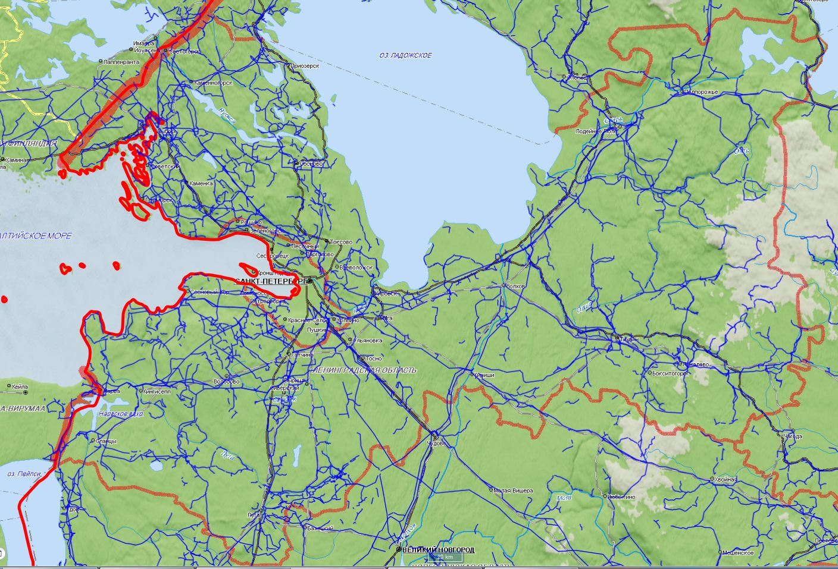
ИНФОРМАЦИОННЫЕ МАТЕРИАЛЫ ПО ОСАДКАМ И ПОРЫВАМ ВЕТРА НА ТЕРРИТОРИИ
ЛЕНИНГРАДСКОЙ ОБЛАСТИ (РИСК НАРУШЕНИЯ ЭЛЕКТРОСНАБЖЕНИЯ НА 16.12.2020)
Приозерский р-н
Подпорожский р-н
4
11
4
11
1854,7/495
Лодейнопольский р-н
869,5/244
15425/61702
4
11
7231/28924
Выборгский р-н
70%
1491,1/357
70%
4
11
Всеволожский р-н
7229/28916
3556,4/1374
4
11
70%
50309/171239
2565,3/1482
68%
88680/354723
Волховский р-н
Тихвинский р-н
4
11
4
11
Ломоносовский р-н
65%
1544,4/649
Бокситогорский р-н
4
11
Кировский р-н
22543/90174
1238,7/394
4
11
Сосновоборский ГО
4
11
70%
17476/69905
1163,9/362
Кингисеппский р-н
4
11
140,6/687
70%
533,390/179
17962/71850
2228,5/14
12504/50019
4
11
65%
Гатчинский р-н
26424/105698
Киришский р-н
70%
1566,5/548
67720/1520
Волосовский р-н
4
11
65%
4
11
Условные обозначения
19709/78839
68%
4
11
Тосненский р-н
866,571/302
2766,2/972
4
11
20
- количество осадков, мм
65%
688,0/569
61063/24425
2545,6/736
15614/62456
Сланцевский р-н
12918/51675
65%
32440/129761
70%
3
- порывы ветра, м/с
4
11
70%
65%
677,7/204
Лужский р-н
- прогноз нарушения ЛЭП
10697/42791
4
11
68%
1041,0/823
- линии электропередач 110 кВт
18219/72879
321/20
- протяженность ЛЭП/ТП (шт.)
14:00 15.12.2020
исп. ЦУКС ГУ МЧС по Ленинградской области
АРМ № 9 Дерипаско В.Е.
тел. 3930-1251
использовались: АИУС РСЧС
70%
19/330
- кол-во домов /населения
60%
- износ электроэнергетических систем
Киришский р-н
- муниципальное образование

Slide 2
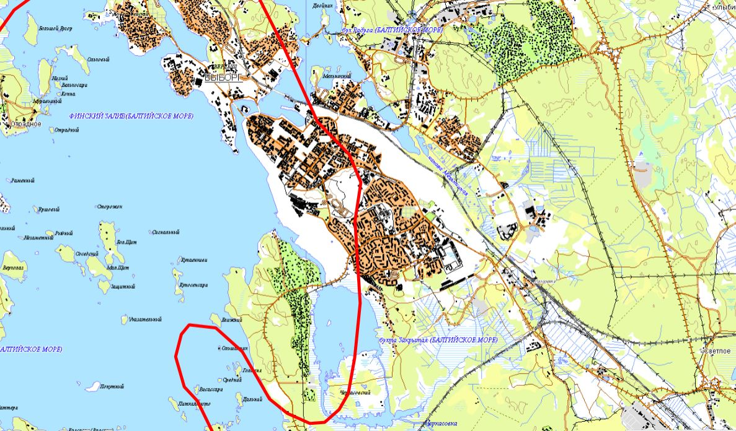
ИНФОРМАЦИОННЫЕ МАТЕРИАЛЫ ПО ОСАДКАМ И ПОРЫВАМ ВЕТРА НА ТЕРРИТОРИИ
ЛЕНИНГРАДСКОЙ ОБЛАСТИ (РИСК НАРУШЕНИЯ ЭЛЕКТРОСНАБЖЕНИЯ НА 16.12.2020)
Трехмерная модель участка
Выборг
Выборгский р-н
4
11
6428,96/386
50309/171239
68%
Условные обозначения
20
- количество осадков, мм
3
- порывы ветра, м/с
- пожарно-спасательные формирования
- социально-значимый объект
- больница
14:00 15.12.2020
исп. ЦУКС ГУ МЧС по Ленинградской области
АРМ № 9 Дерипаско В.Е.
тел. 3930-1251
использовались: АИУС РСЧС
- линии электропередач 110 кВт
321/20
- протяженность ЛЭП/ТП (шт.)
19/330
- кол-во домов /населения
60%
- износ электроэнергетических систем
ГО Керчь
- муниципальное образование

Slide 3
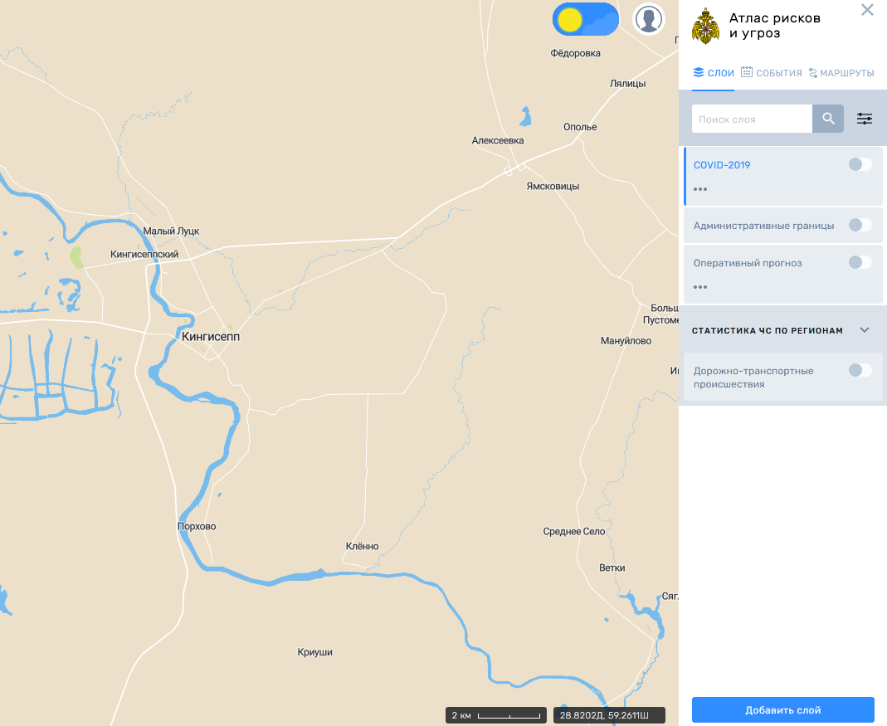
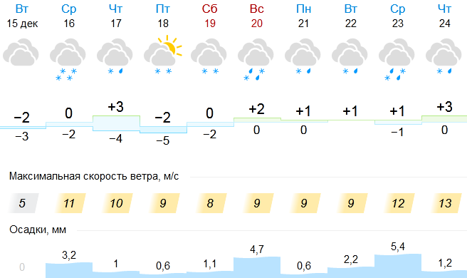
ИНФОРМАЦИОННЫЕ МАТЕРИАЛЫ ПО РИСКУ НАРУШЕНИЯ ТРАНСПОРТНОГО СООБЩЕНИЯ НА АВТОДОРОГЕ А-180
В КИНГИСЕППСКОМ РАЙОНЕ ЛЕНИНГРАДСКОЙ ОБЛАСТИ (НА 16.12.2020)
Прогноз метеоявлений
Аварийно-опасный участок 132-135 км трассы А-180 (риск ДТП в результате порыва бокового ветра)
Трехмерная модель участка
Кингисеппский р-н
4
11
1599/217
19709/78839
65%
Кингисепп
Отрезанные н.п.: нет
Объездная дорога: есть
Условные обозначения
- участок автодороги с повышенным риском возникновения ДТП, нарушением движения
- объездная дорога
14:00 15.12.2020
исп. ЦУКС ГУ МЧС по Ленинградской области
АРМ № 9 Дерипаско В.Е.
тел. 3930-1251
использовались: АИУС РСЧС
- населенный пункт
- пожарно-спасательные формирования
- социально-значимый объект
- больница

